Slide 1
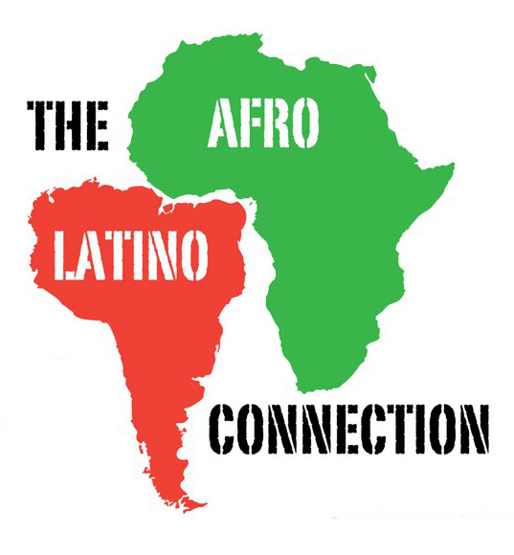

Slide 2
La place de la coopération Sud-Sud dans les stratégies d’action des Pays émergents :Acteurs et Enjeux des relations entre l’Afrique et l’Amérique latine

Slide 3
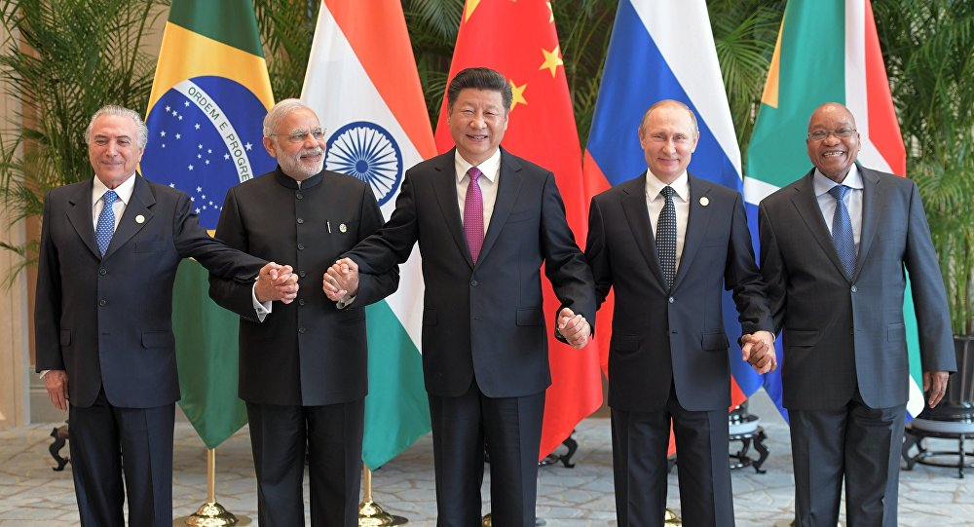
INTRODUCTION
Multiplication de forum de dialogue entre pays émergents
Stratégie d’action visant une visibilité et une autonomie sur la scène internationale
Intensification des dynamismes sud-sud
La Coopération Sud-Sud est elle un outil stratégique dans les stratégies d’action des Pays émergents?
Analyse de l’usage stratégique de la CSS dans le cadre des relations Afro- Sud-américaines

Slide 4
Plan
Partie 1: La coopération sud-sud outil de développement et outil stratégique
Définition de la notion de Coopération Sud-Sud.
Evolution conceptuelle de la CSS à la lueur des changements structurels.
La place CSS au cœur des stratégies de « Soft Balancing » ou d’équilibre doux.
Partie 2: La coopération interrégionale afro-sud-américaine
La revitalisation d’une coopération sécuritaire interrégional: ZOPACAS.
Les prémices du forum interrégional de coopération multisectoriel Afrique- Amérique du Sud ASA.

Slide 5
Partie 1: La coopération Sud-Sud : Outil de développement et outil stratégique
A) Définition de la CSS
B) L’évolution conceptuelle de la CSS à la lueur des changements structurels
C) La CSS au cœur des stratégies de « Sof Balancing »

Slide 6
Définition de la Coopération Sud-Sud
« Une manifestation de solidarité entre peuple et pays du Sud contribuant à leur bien être national, leur autonomie nationale et collective, et la réalisation des objectifs internationaux de développement » Déclaration de Nairobi 2010.
« Elle concerne les processus, les institutions et les arrangements destinés à promouvoir les relations politiques, économiques et techniques entre les pays en développement dans la recherche d’objectifs communs de développement » CNUCED 2010
« La coopération sud-sud basée sur des relations directes et horizontales entre pays qui font face à des problèmes communs et pour qui l’objectif est de surmonter , à travers des efforts communs, les défis liés au développement. La coopération sud-sud promeut le développement total de nos peuples à travers des mécanismes tels que les échanges commerciaux, les échanges d’expérience et l’inclusion. » SELA 2015.

Slide 7
Définition de la coopération sud-sud
Notions centrales communes aux définitions:
Notion de Solidarité
Notion Horizontalité
Notion d’objectifs communs de développement

Slide 8
Définition de la Coopération Sud-Sud
La coopération sud-sud une notion multisectorielle
- plusieurs formes
-différents domaines
- différents types d’acteurs

Slide 9
Définition de la Coopération Sud-Sud
La coopération sud-sud une notion multidimensionnelle
- niveau bilatéral
- niveau régional
- niveau interrégional
- coalition trilatérale
- multilatérale

Slide 10
L’évolution conceptuelle de la Coopération Sud-Sud à la lueur des changements structurels
On distingue trois phases :
1ère phase: de 1955 jusqu’au début des années 1980
2ème phase: de 1980 jusqu’à début années 2000
3ème phase: de 2000 jusqu’à aujourd’hui

Slide 11
La première vague
1955 Conférence de Bandung
1961 Conférence de Belgrade
1964 Formation du Groupe des 77 lors Conférence des Nations Unies sur le Commerce et le développement
1978 Conférence du Programme de développement des Nations Unies

Slide 12
La première vague
Conférence de Bandung 1955
- Troisième voie reposant sur une coopération économique entre pays du « Tiers Monde »
- Objectif de participer à l’économie internationale
- d’élargir les perspectives de développement basées sur des relations horizontales d’intérêts mutuels.
- d’avoir un plus grand pouvoir de négociation au sein de forum multilatéraux en mettant en place une ligne conduite commune.
- Enoncer les principes clés de la Coopération entre pays en développement

Slide 13
La première vague
Conférence de Belgrade 1961
- esprit de contestation d’un ordre mondial
- forte connotation politique
- création Mouvement des non Alignés
Création groupe 77
Conférence sur la Coopération technique entre pays en développement

Slide 14
La deuxième vague
Crises économiques
Ralentissement des échanges sud-sud
Processus d’intégration régionale en Afrique et Amérique latine qui met en place des projets de coopération sud -sud

Slide 15
La troisième vague
Croissance économique des Pays émergents
Multiplication des flux d’échanges entre régions du Sud
Création de coalition entre pays émergents: coopération sud-sud en dehors du cadre onusien
La réappropriation de la coopération sud-sud
Volonté de réformer les Nations Unies et volonté d’instaurer un monde multipolaire

Slide 16
L’évolution de la coopération afro-sud-américaine selon les trois phases
1ère vague :
Premiers accords commerciaux après les indépendances
Interventions militaires cubaines en Afrique
Tentative de rapprochement interrégionale
2ème vague :
Ralentissement des interactions entre les deux régions

Slide 17
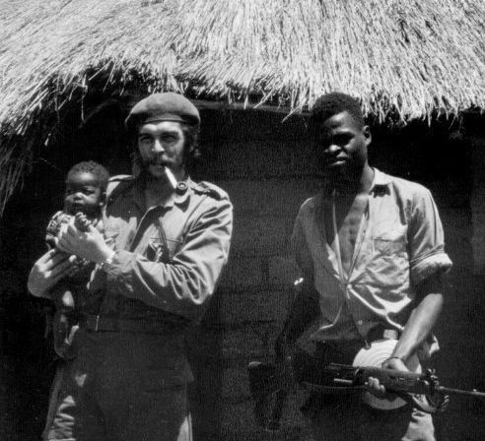
Présence militaire cubaine en Afrique

Slide 18
L’évolution de la coopération afro-sud-américaine selon les trois phases
Troisième vague :
- Multiplication des accords commerciaux
- Création d’un forum interrégional ASA
- Création de forum de dialogue
- Mise en place d’un discours solidaire basé sur l’idée d’une identité commune

Slide 19
La coopération sud-sud au cœur des stratégies de soft balancing « équilibre doux »
Théorie de l’équilibre des puissances et courant néoréaliste
Deux attitudes stratégiques face à un système anarchique :
- le bandwagoning ou le suivisme
- le Soft Balancing ou l’Equilibre doux

Slide 20
La coopération sud-sud au cœur des stratégies de soft balancing « équilibre doux »
Le suivisme consiste aux Etats les plus faibles n’ayant pas de capacités militaires et financières suffisantes d’opter pour un alignement de leur politique vis-à-vis de celle de la Grande puissance.
L’équilibre doux consiste à l’utilisation de moyens dérivés non coercitifs par des Etats afin de retarder, frustrer et saper les actions unilatérales des Etats-unies ou d’une hyper puissance.

Slide 21
La coopération sud-sud au cœur des stratégies de soft balancing « équilibre doux »
L’ équilibre doux implique des stratégies telles que:
- Des accords et ententes diplomatiques
- la formation de coalition au sein d’instances internationales telles que les Nations Unies
- Le renforcement des liens économiques

Slide 22
La coopération sud-sud au cœur des stratégies de soft balancing « équilibre doux »
La coopération sud-sud est elle une forme d’équilibre doux mise en place par ces pays émergents afin de contrecarrer l’influence américaine?
La coopération afro-sud-américaine est elle conçue et perçue comme une stratégie d’équilibre doux ayant pour objectif de saper l’influence des Etas Unies et des grandes puissances?

Slide 23
La place prépondérante de la Coopération sud-sud dans les stratégies de politique extérieures de l’Afrique du Sud ,le Brésil et le Venezuela
L’Afrique du sud
-Renouvellement idéologique post apartheid 1994
- Stratégie dite du papillon dès 1996
-Coopération intra-africaine
- Renaissance africaine avec Thabo Mbeki dès 1999
- diversification des partenaires économiques du Sud
- intérêts stratégiques dans le domaine énergétique , manufacturier et touristique

Slide 24
L’Afrique du Sud
- Coopération sud-sud mise en place niveau bilatérale et multilatérale
- Accord de libre commerce avec le MERCOSUR
- Double enjeux
-Soft power sud africain : modèle africain grâce à sa transition démocratique pacifique

Slide 25
Le Brésil
Le Brésil
Politique africaine ancienne depuis les années 60
Début années 2000 les objectifs de la politique étrangère du Brésil sont : la diversification des partenaires économiques afin d’assurer l’autonomie politique.
Dès lors la Coopération sud-sud est inscrite comme priorité de la Politique étrangère du Brésil
Mise en place d’une diplomatie active du gouvernement de Lula vers l’Afrique
Coopération technique dans des secteurs clés

Slide 26
Le Brésil
Domaines clés de coopération technique :
- agriculture, éducation, santé, développement social, défense, culture , environnement.
Domaines accords commerciaux:
- énergétique, équipement, agro business
Diplomatie culturelle
Niveau interrégionale avec l’Afrique : initiative de la ZOPACAS, de la CPLP et de l’ASA
Niveau multilatéral : adhésion à des coalitions du Sud

Slide 27
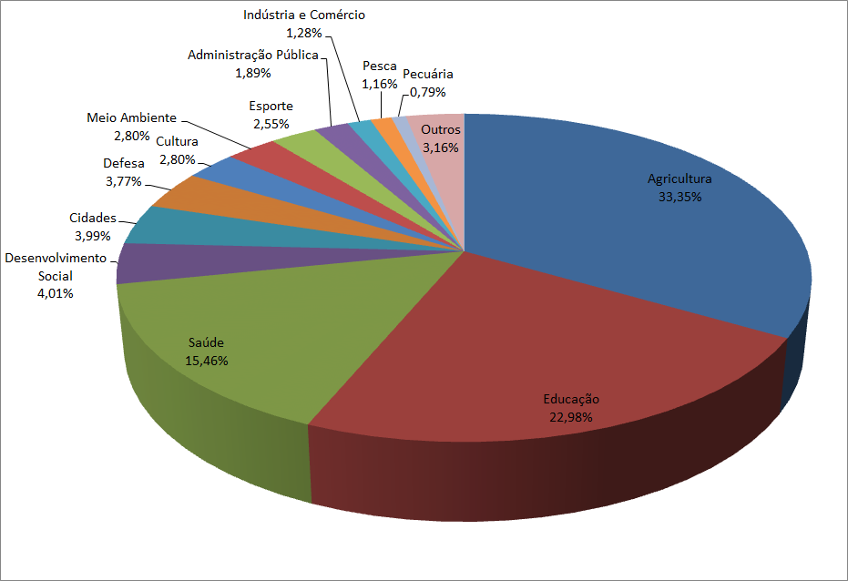
Secteurs de la coopération sud-sud du Brésil avec ses partenaires africains

Slide 28
Le Brésil
Acteurs mettant en œuvre la coopération afro- sud américaine
Moyens
Intérêts stratégiques de la coopération afro- sud américaine du Brésil:
- solliciter l’appuie des Etats africains lors des votes Assemblée générale des Nations Unies
- ouverture de nouveaux marchés pour les produits brésiliens

Slide 29
Le Brésil
Se positionner comme principal interlocuteur latino américain et conforter sa position de puissance régionale
Participer à la réforme des institutions et créer un nouveau rapport de force favorable aux pays du Sud

Slide 30
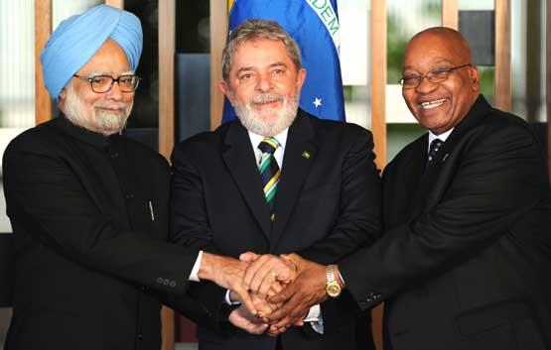
Rencontre entre les trois chefs d’Etats de l’IBSA

Slide 31
Le Venezuela
La Venezuela et sa politique africaine
- 2005 Hugo Chavez avec le socialisme du 21ème siècle donne une nouvelle orientation a sa politique intérieure et extérieure
* l’augmentation du prix du baril de pétrole
* la radicalisation du discours anti-impérialiste
- défense d’un monde multipolaire basé sur l’auto détermination des peuples.

Slide 32
Le Venezuela
La stratégie de coopération sud-sud vénézuélienne vise à diversifier ses partenaires économiques et stratégiques en prônant une plus grande autonomie des régions du sud.

Slide 33
Le Venezuela
Les caractéristiques de la politique africaine de Chavez:
- Fort activisme diplomatique sur le contient africain
- Rhétorique anti impérialiste et identitaire
-Rapprochement politique vis-à-vis des organisations régionales africaines
- Mise en place d’un Agenda pour l’Afrique et création d’un vice ministère pour l’Afrique au MAE
Accords en matière énergétique, culturelle, communication et éducation

Slide 34
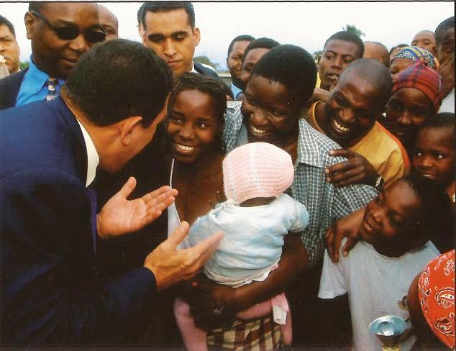
Chavez en Afrique

Slide 35
Le Venezuela
La place importante du pétrole comme outil diplomatique:
- Un des objectifs est de diversifier ses partenaires énergétiques
- Diplomatie pétrolière en Afrique renferme des objectifs stratégiques et politiques:
* recherche de nouveaux marchés pour son pétrole
*diffusion de l’idée d’indépendance et souveraineté énergétique

Slide 36
Le Venezuela
Signature d’accords de coopération en matière énergétique
Projet de PetroSur,
Politisation de l’OPEP
Projet de BancoSur, TeleSur

Slide 37
Bilan des stratégies de coopération sud-sud de ces trois Etats
- deux éléments clés : l’idéologie politique et moyens de l’Etat
Des points en commun:
-mobilisation d’une rhétorique identitaire liée à un passé commun
- projection régionale sur la base d’initiative régionale

Slide 38
Bilan des stratégies de coopération sud-sud de ces trois Etats
Points communs:
- Le cadre multilatéral comme champ d’action
- Diplomatie multidirectionnelle de diversification
-Vision de la coopération sud-sud comme acte souverain et d’expression de l’auto détermination des peuples

Slide 39
Partie 2 : La coopération interrégionale afro-sud-américaine
A) La revitalisation d’une coopération sécuritaire interrégionale : ZOPACAS
B) Les prémices d’un forum interrégional de coopération multisectorielle Afrique – Amérique du sud ASA

Slide 40
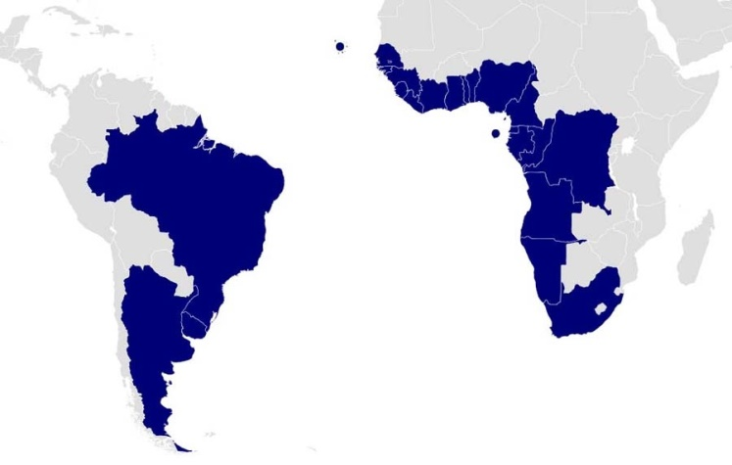
Zopacas : Zone de Paix et de Coopération dans l’Atlantique Sud
Contexte de création : 1986
Evolution des domaines d’activités liée:
Aux changements du contexte international.
Au caractère transnational de l’insécurité dans cet espace.

Slide 41
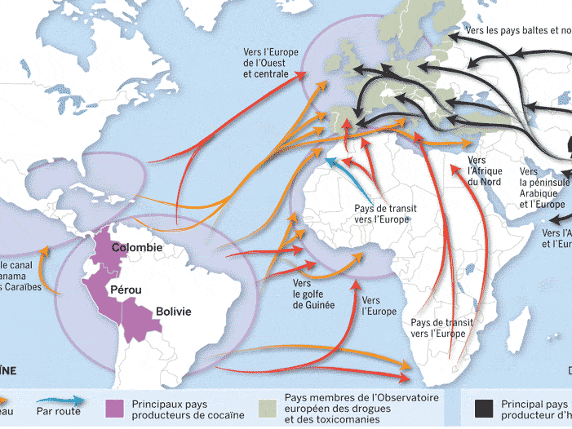
Route des trafics de drogue

Slide 42
ZOPACAS
Secteurs principaux:
- Gouvernance Globale
- Désarmement
- Paix et Sécurité
- Défense
- Développement incluant des aspects économiques et financiers
- Développement durable et changements climatiques
-Océans et ressources maritimes
-Délinquance internationale

Slide 43
ZOPACAS
La coopération en matière de défense prévoit
- l’échange d’information
- l’exercices militaires conjoints entre les Etats membres
- Etablissement de groupe de travail sur le maintien de la Paix au sein des Nations Unies
Autre objectif important est la connectivité entre les deux rives de l’Atlantique sud

Slide 44
ZOPACAS
Les enjeux dans l’Atlantique sud :
- La sécurisation de l’Atlantique sud répond à des intérêts économiques vitaux pour les Etats membres:
- plusieurs voies maritimes majeures : Gorge atlantique, Cap de Bonne espérance, et détroit de Drake
- Rôle pré éminent du Brésil

Slide 45
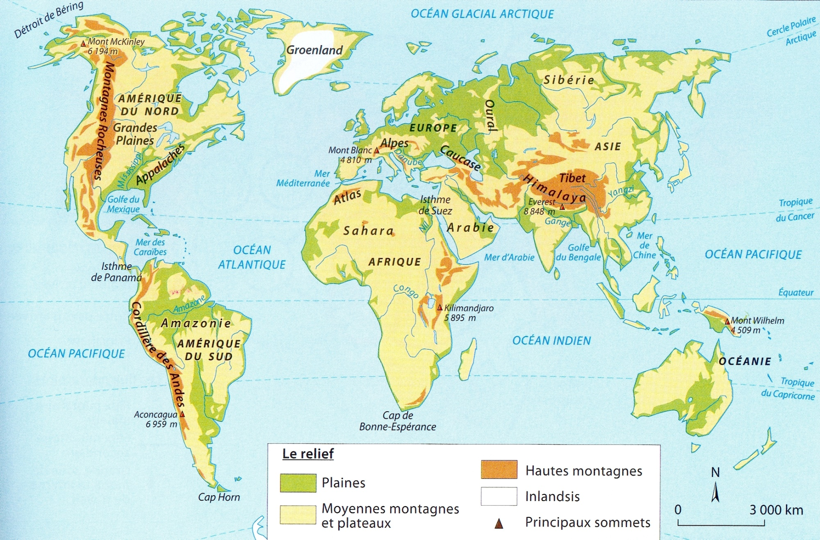

Slide 46
ZOPACAS
Intérêts des puissances traditionnelles:
- Golf de Guinée : réserves de pétrole
- Réaction face à la revitalisation de la Zone
- Exemple de dilemme de sécurité dans l’Atlantique sud: déploiement de la 4ème flotte et création du Commandement des Etas Unis pour l’Afrique

Slide 47
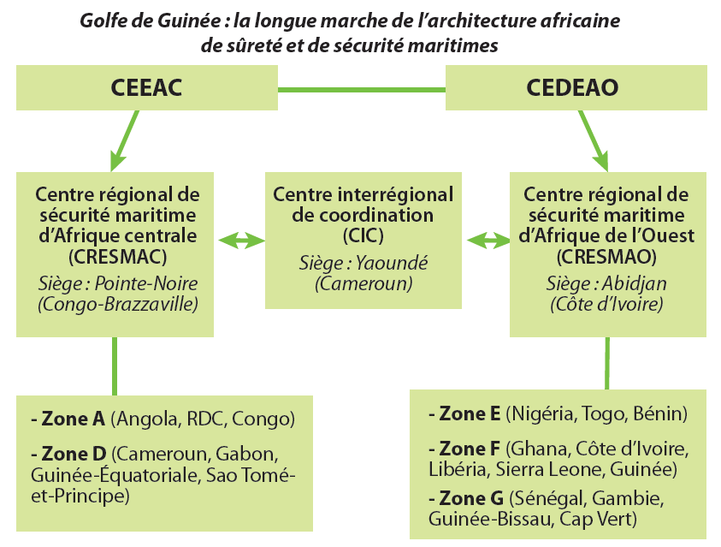
ZOPACAS
Deux schémas et contexte géopolitiques distincts entre les deux rives :
Rive africaine :
La pluralité d’organisation sous régionales mettant en œuvre des politiques maritimes :
Plusieurs acteurs et institutions :
CEDAO=> CRESMAO
CEEAC=>CRESMAC
Commission du Golf de Guinée
Plusieurs textes
Conséquence : Difficulté dans la mise en œuvre d’une stratégie commune régionale

Slide 48
ZOPACAS
Deux schémas et contexte géopolitiques distincts entre les deux rives:
présence de la France et des pays de l’UE mettant en place des coopérations en matière de renforcement sécuritaires sur les cotes africaines
Programme ASECMAR, CORYMBE
autonomie relative de l’exercice régalien de surveillance des cotes sur la rive latino américaine
Présence britannique dans l’Atlantique sud : Îles des Malouines, Îles sainte Hélène, Îles Géorgie du Sud et Sandwich du Sud, Îles Tristan da Cunha
Exercices communs des marines sud-américaines

Slide 49
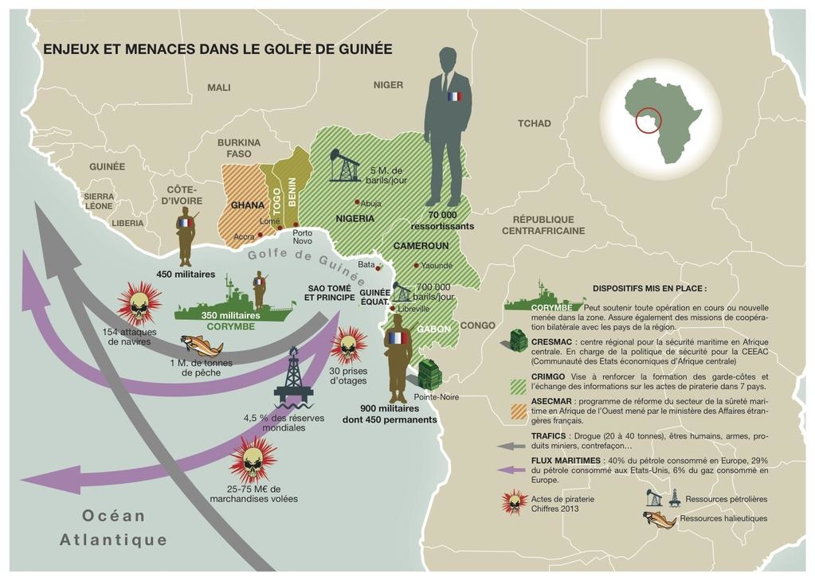
Carte des enjeux dans le Golf de Guinée et bases militaires française

Slide 50
ZOPACAS
Les évolutions:
* La signature de la Charte de Lomé octobre 2016
*Union africaine et la prise en compte de l’espace maritime dans sa nouvelle stratégie
=> avancé vers une stratégie commune africaine en matière de sécurité maritime
IBSAMAR : exercice navale trilatérale entre les pays de IBSA

Slide 51

Deuxième Sommet Interregional Afrique- Amérique du sud ASA

Slide 52
Les prémices du forum interrégional Afrique- Amérique du sud
Contexte création 2006
Objectifs :
- former un cadre institutionnel facilitant les programmes de coopération
- Interconnexion entre les deux organisations régionales: Union Africaine et Unasur
-Apparaitre comme une plateforme de discussion et de prise de position sur les questions globales
Former un bloc unifié

Slide 53
ASA
8 groupes de travails
Coprésidence
Groupe Culture et Education
Groupe de la Science, Technologie Télécommunication
Groupe Agriculture Environnement
Groupe Affaires sociales et Sport
Groupe Commerce, Investissement et Tourisme
Groupe Energie Infrastructures et Transport
Groupe de Paix et Sécurité
Groupe de renforcement Institutionnel , Gouvernance
Venezuela et Sénégal
Brésil et Cameroun
Guyane et Ouganda
Paraguay et Namibie
Venezuela et Maroc
Brésil et Nigeria
Argentine Lybie
Chili et Bénin

Slide 54
ASA
Organisation interne forum de coopération ASACOF :
Comité présidentiel stratégique
Secrétariat permanent
Réunions ministérielles des groupes de travail
Elaboration de plan d’action dans chaque domaine élaboré par les groupes
Mécanisme de suivi

Slide 55
ASA
Les enjeux stratégiques de l’ASA:
- opportunité de rapprochement pour l’ensemble des Etats africains et sud-américain
- capacité pour ces deux régions d’apparaitre comme un acteur unique sur la scène internationale
- Positionnement par rapport aux forum interrégionaux d’autres émergents tels que la Chine, la Turquie, l’Inde.
- Diversification de partenaires économiques et commerciaux

Slide 56
ASA
Les défis :
- absence de secrétariat permanent
- création de Fonds de financement des programmes
- l’existence de certains contentieux internes
- situation instable dans certaines régions Afrique
- volonté politique de pérenniser ces efforts de rapprochement institutionnel ASA

Slide 57
Conclusion
Coopération sud-sud comme outil stratégique pour les Etats émergents
Large éventail d’actions du fait de son caractère multidimensionnel et multisectoriel
Créer des espaces nouveaux de dialogue, concertation
Plus grande visibilité
Construction d’une position commune agrandissant pouvoir de négociations

Slide 58
Conclusion
Vers un nouvel ordre mondial?
- Acteurs émergents devenus incontournables
-Action des grandes puissances limitée
Beaucoup de défis à relever de la part des émergents
Evolutions actuelles : crises économiques et politiques.

